Slide 1
1. Data Structure and Algorithms 2
Priority Queue and Heap

Slide 2
목차
Priority Queue
Implementation & performance of Priority Queue
Balanced Tree
Binary Heap for Priority Queue
Reference Structure of Binary
Insert Operation of Binary Heap
Delete Operation of Binary Heap
Complexity of Priority Queue and Heap Sort

Slide 3
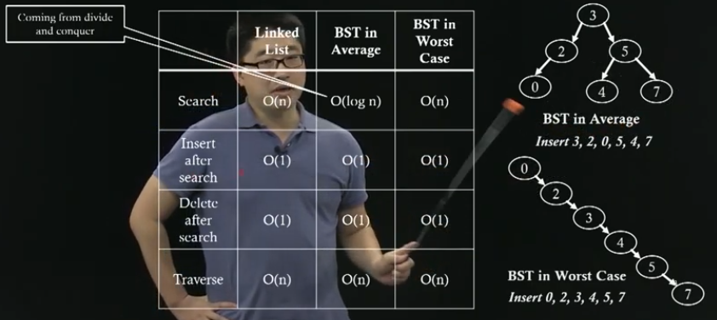
1. Priority Queue
Detour: Performance of binary search tree
Binary search tree는 height가 낮아야 성능이 높다.
BST가 worst case라면 linked list와 같다.
Worst case를 없애주는게 더 나은 structure가 될 수 있다.
이를 위해 balanced tree를 만들 수 있는 것을 제안을 많이 하게 되는데 다양한 형태의 balanced tree가 있다.

Slide 4
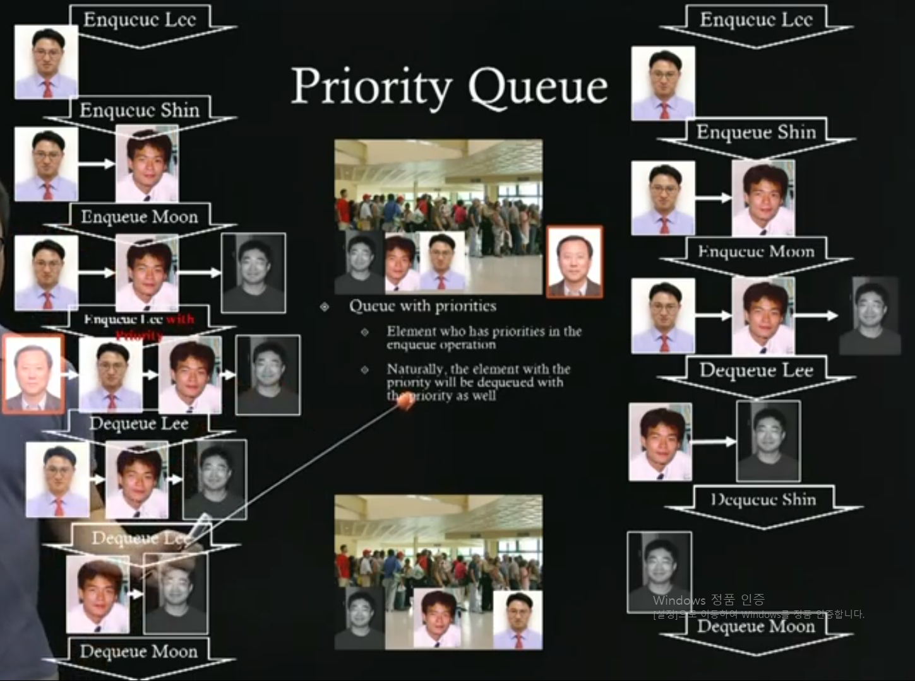
1. Priority Queue
Priority Queue
Enqueue한 순서대로 Dequeue한다.
공항의 VIP는 Enqueue한 순서에 상관없이 제일먼저 Dequeue하게 된다.
예를들어, 생산에서 빨리, 먼저 생산해야하는것들이 있다면 Priority Queue 공식을 이용 할 수 있다.
Priority Queue는 elements들이 무순위가 아니라 순위가 정해져 있다.
순서가 있는 상태에서 Priority를 매겨서 Queue를 관리 하는 것이다.

Slide 5
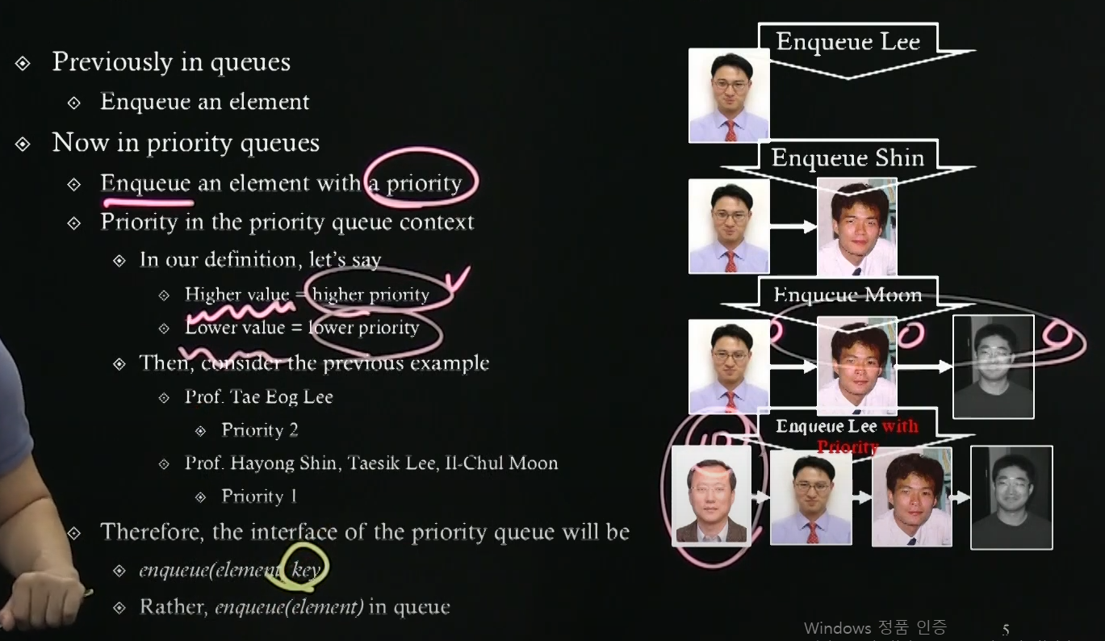
1. Priority Queue
Operations of priority queues
이전의 Queue는 하나의 element를 enqueue
Priority enqueue는 enqueue를 하긴 하는데 priority를 같이 enqueue
Higher value : higher priority
Lower value : lower priority
모든 elements들의 priorit가 0이면 enqueue한 순선대로 dequeue
Priority가 높으면 먼저 dequeue
Enqueue(element, key) 이전에는 key가 없었음

Slide 6
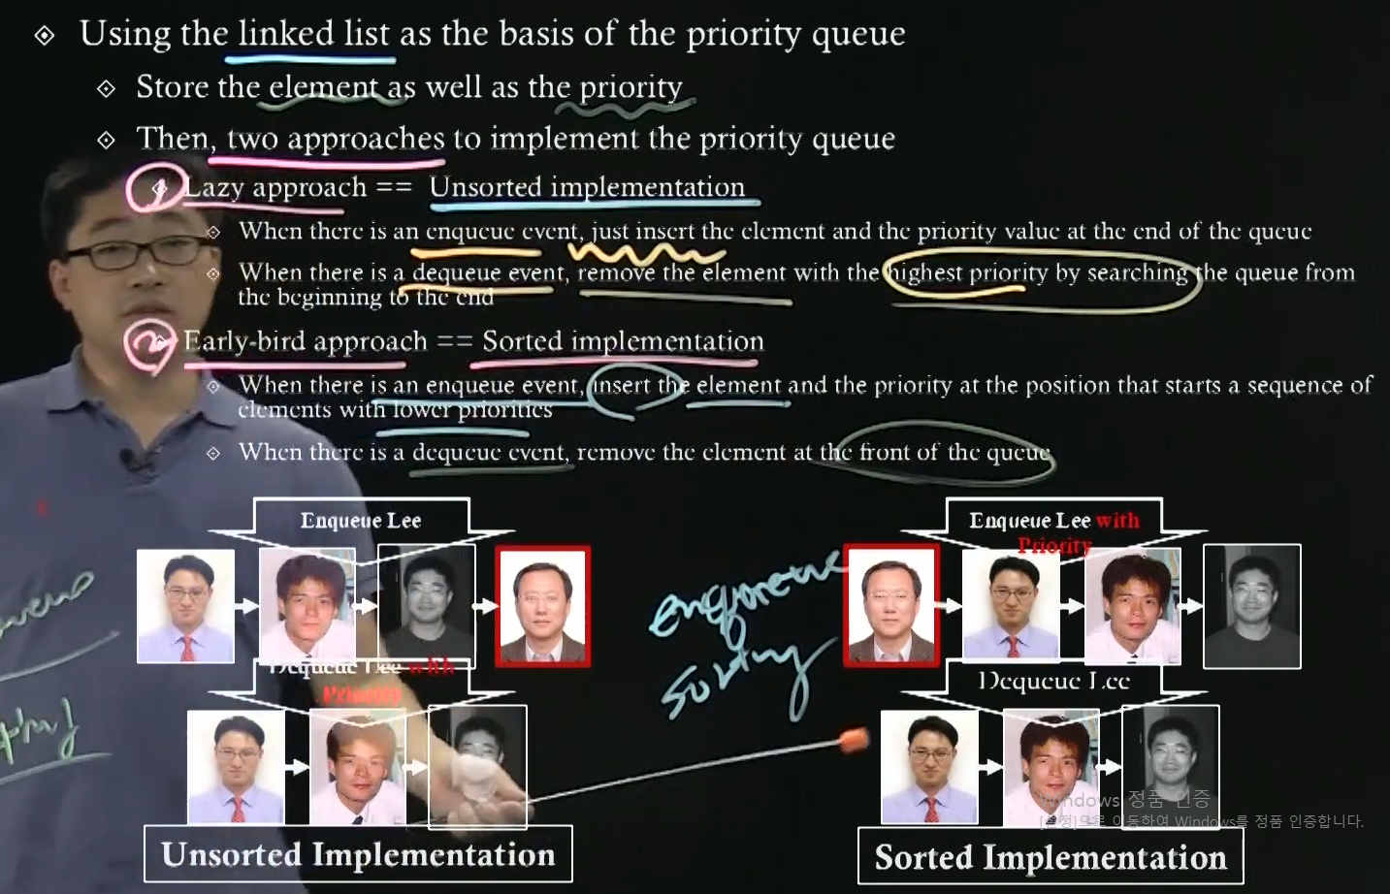
2. Implementation & performance of Priority Queue
How to implement priority queues
Queue는 기본적으로 likend list위에 쌓아 만듦
Elements 뿐만 아니라 Priority도 함께 저장
두가지 접근 방법:
Lazy approach == Unsorted implementation
Early-bird approach == Sorted implementation
Lazy approach :
dequeue와 함께sorting이 일어남,
기본적으로 저장될때는 sorting이 안되어 있음
Dequeue할 때 sorting해서 제일 priority가 높은 element를 찾아서 dequeue하는 것
Enqueue event -> just insert
Dequeue event -> searching priority and remove
Early-bird approach :
Enqueue 할때 sorting 하는것
Dequeue는 그대로 나감
Enqueue event -> sorting priority and insert
Dequeue event -> remove

Slide 7
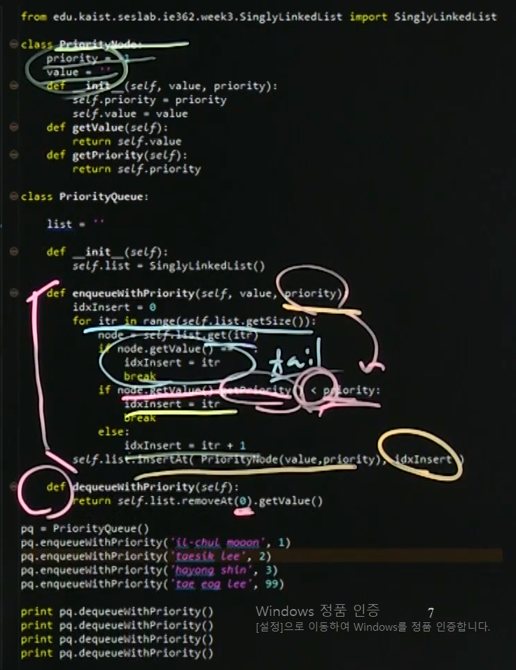
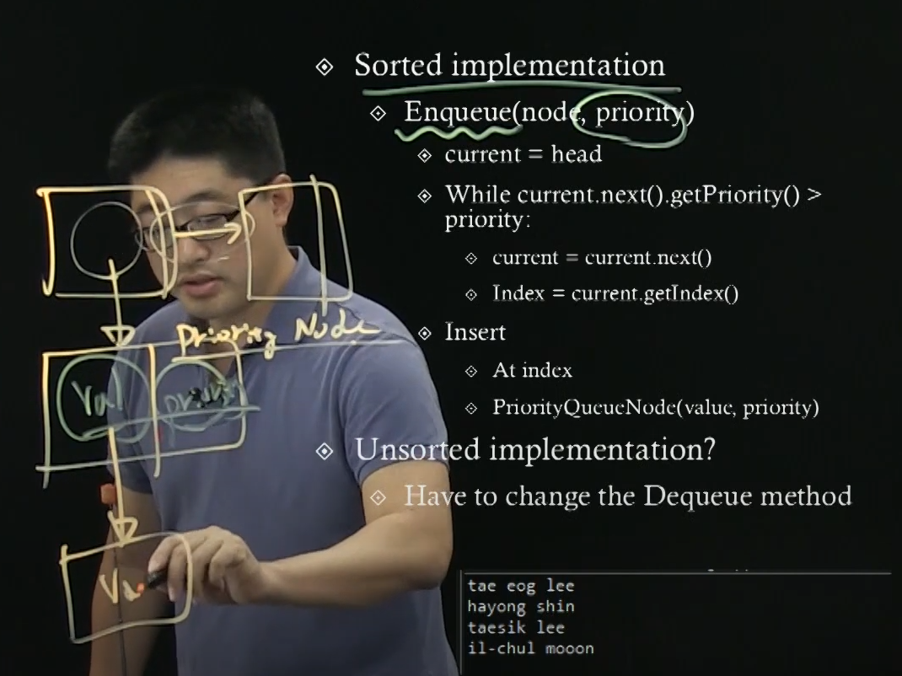
2. Implementation & performance of Priority Queue
Implementation of priority queues
Sorted implementation
Enqueue(node, priority) priority가 생김
Linked list를 for loop를 통해서 반복
List의 각 node를 찾고 node의 value를 찾음
값이 없으면 insert
value의 priority와 현재의 priority를 비교
현재 Priority가 크면 바로 insert
마지막 줄 code 위치에 바로 insert

Slide 8
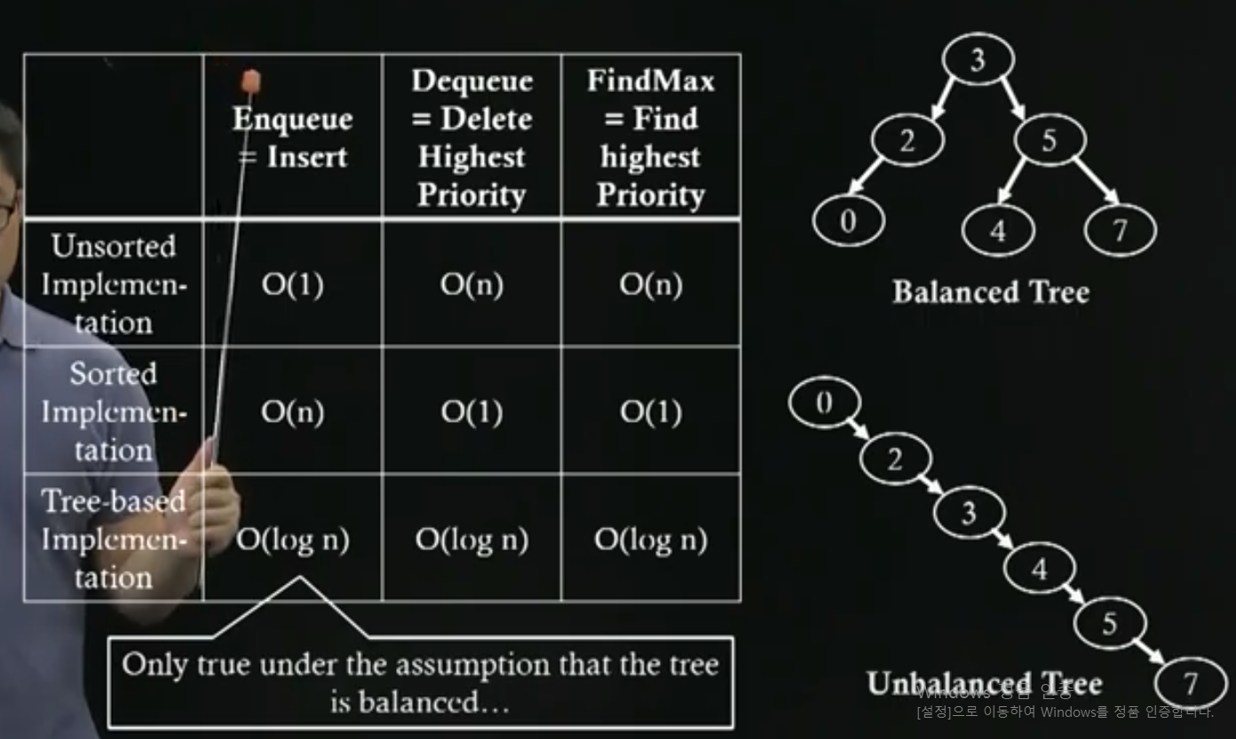
2. Implementation & performance of Priority Queue
Performances of priority queue implementations
Linked list뿐만 아니라 BST도 구현 가능
Enqueue :
Unsorted : 뒤에 붙혀서 O(1)
Sorted : 처음에 비교를 해야하기 때문에 O(n)
Tree : log가 depth로 따라가서 O(log n), O(1)보다는 좀 더 걸리지만 O(n)보다는 훨씬 덜 걸린다.
Dequeue :
Unsorted : searching 해야 해서 O(n)
Sorted : 앞에서 작업을 해놔서 O(1)
Tree : O(log n)
FindMax는 같고 O(1) 만드는 것이 좋음
Unbalancing Tree : O(n), O(n), O(n)

Slide 9
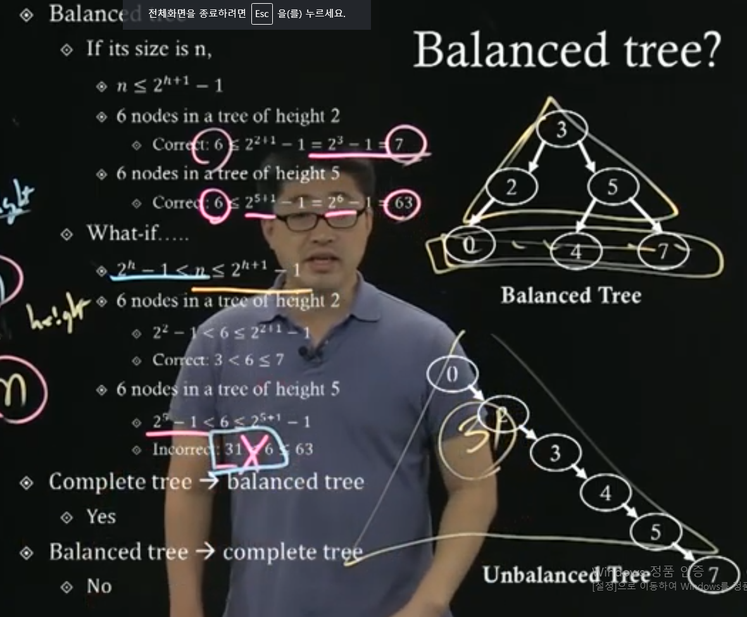
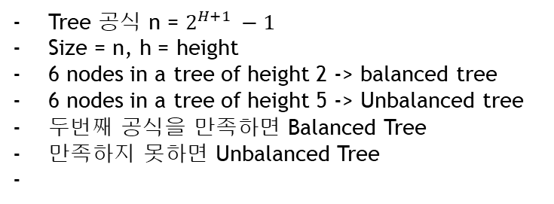
3. Balanced Tree
Balanced tree?
Tree 공식 n = $2^{H+1} −1$
Size = n, h = height
6 nodes in a tree of height 2 -> balanced tree
6 nodes in a tree of height 5 -> Unbalanced tree
두번째 공식을 만족하면 Balanced Tree
만족하지 못하면 Unbalanced Tree

Slide 10
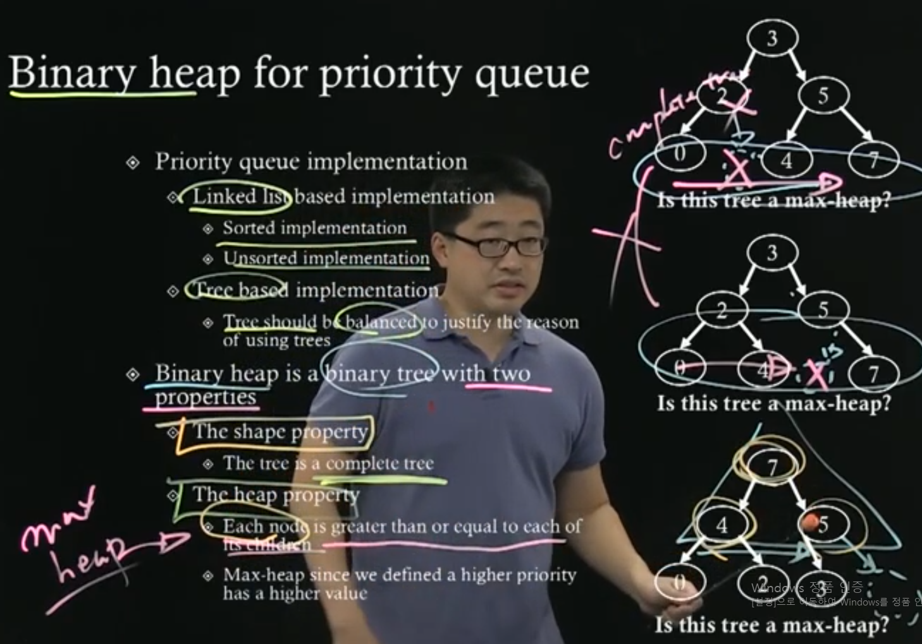
4. Binary Heap for Priority Queue
Binary heap for priority queue
Linked list:
Sorted and Unsorted implementation
Tree based:
Should be balanced tree
Binary tree:
Shape property : complete tree여야 한다.
Heap property :
첫번째는 complete tree가 아니기 때문에 No
두번째도 complete tree가 아니기 때문에 NO
세번째는 complete tree이고 parents value가 child value보다 크다

Slide 11
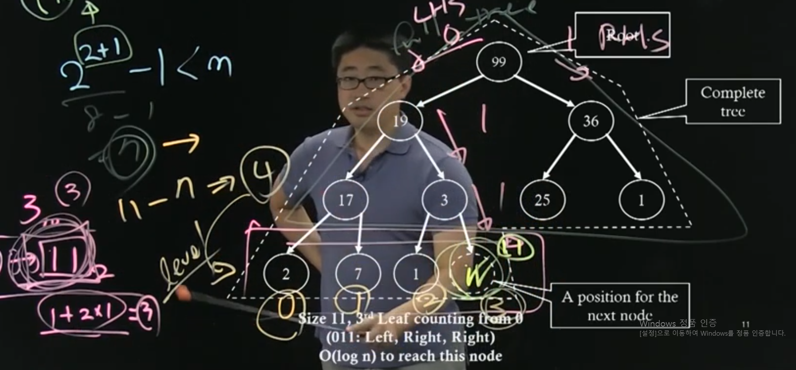
5. Reference Structure of Binary
Structure of binary heap using reference
위쪽은 full tree
과정은 complete tree
11번째에 값을 채워야 함
그 level의 3번째 node에 넣으면 됨
찾아가는 방법은 3을 2진수로 표현
11의 2진수가 되는데, ->00011
Root에서 0이면 LHS, 1이면 RHS
0=LSH, 1=RHS, 1=RHS

Slide 12
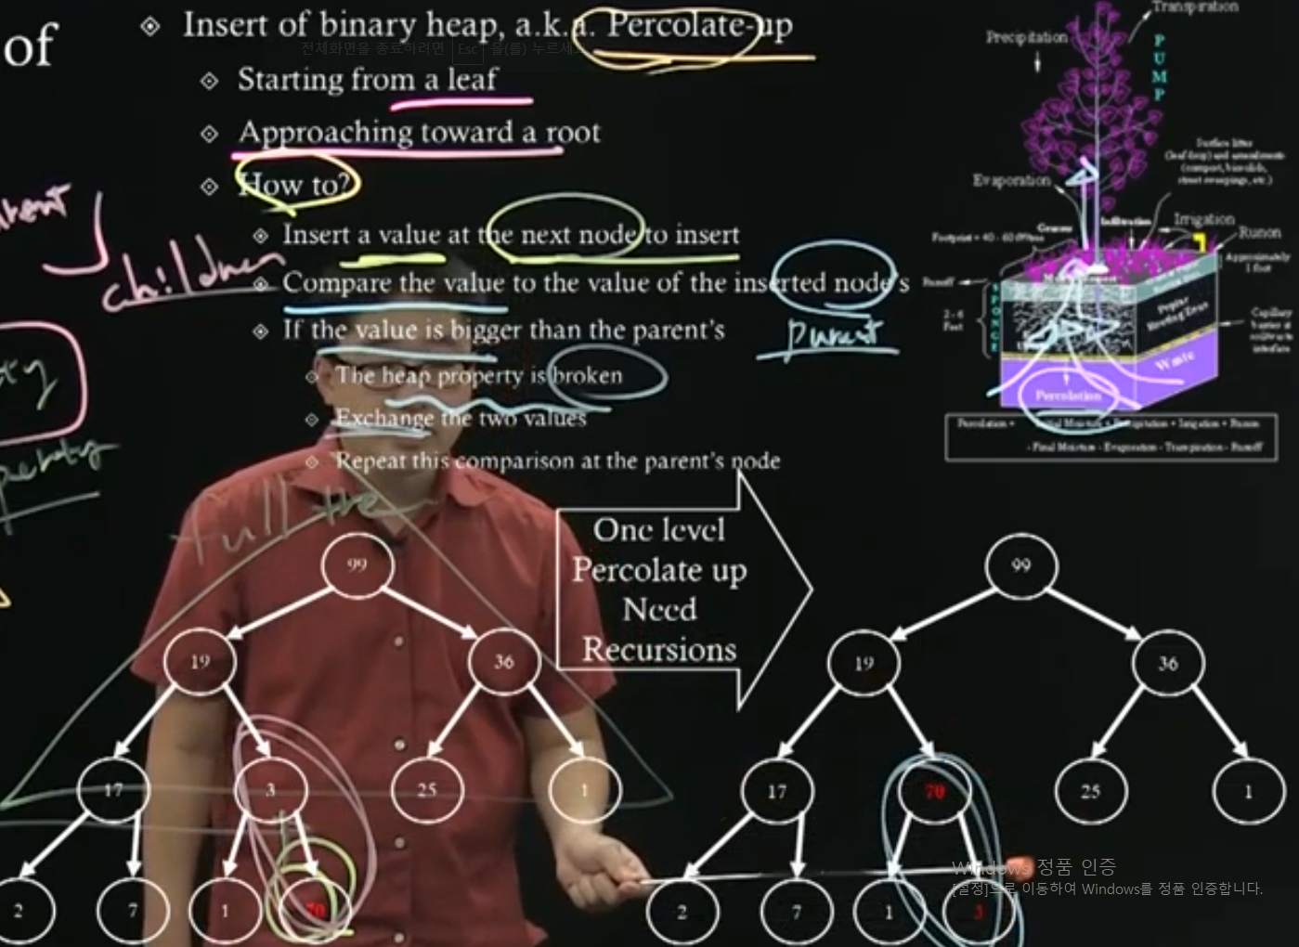
6. Insert Operation of Binary Heap
Insert operation of binary heap
Percolate-up = 스며들다 = leap서 위로 올라간다
Binary heap을 만족시키기 위해 approaching toward a root 한다.
1. 다음 노드에 value를 insert한다.
heap property와 structure property때문에
하지만 heap의 조건은 깨짐. 고쳐줘야함
2. node’s의 parents와 value를 비교
value가 크면 exchange
-> Percolate-up
3. 그 다음 Recursion한다.

Slide 13
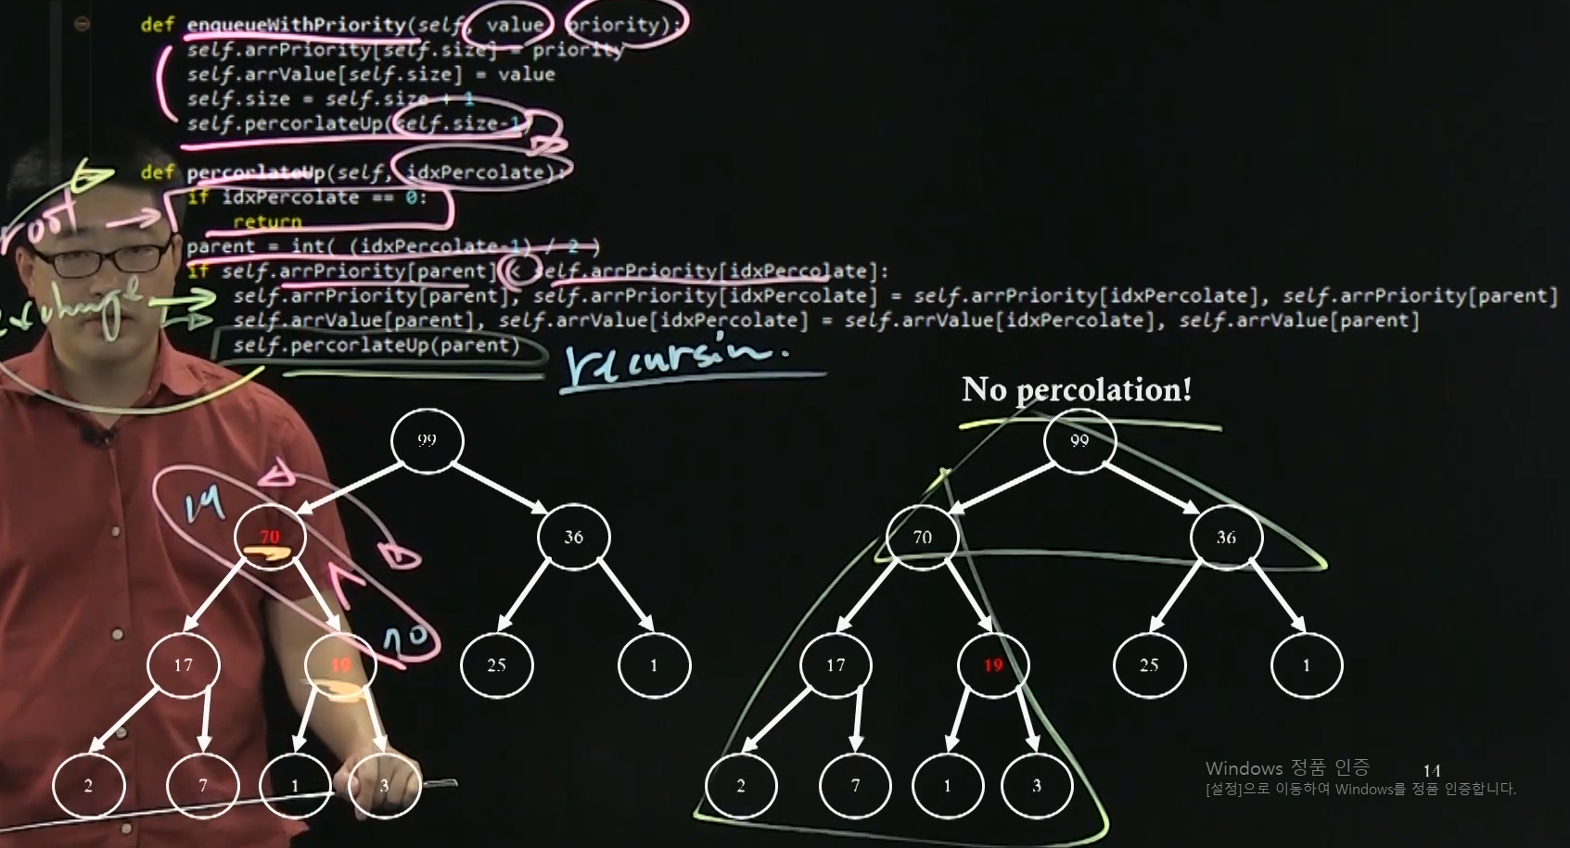
6. Insert Operation of Binary Heap
Implementation of insert of binary heap
70과 19를 비교해서 child의 value가 크기때문에 다시한번 exchange
더 이상 자리가 바뀌지 않으면 전체가 heap property가 만족하게 된다.
Enqueue는 value와 priority
Value를 array차원에 넣고 그 다음에 percorlateUp을 하게 된다.
저장된 값의 index가 들어오게 된다.
Index가 0이 되면 root가 된다.
Parents를 찾고 비교를 하게 된다.
Value가 크면 exchange
다음 recursion 한다.

Slide 14
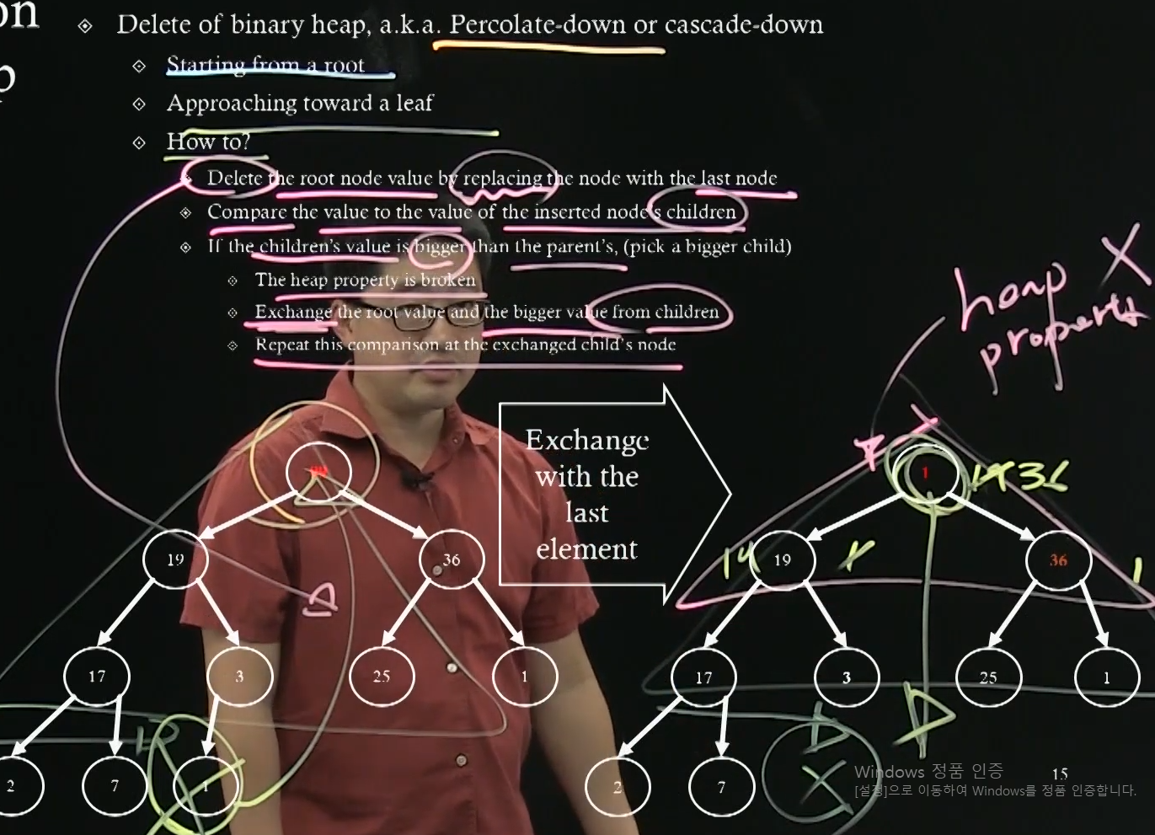
7. Delete Operation of Binary Heap
Delete operation of binary heap
Delete는 Percolate-down을 한다.
Root를 지운다는 가정하에 시작
1을 지우는게 이상적, root로 올린다.
Structure만족, heap은 만족하지 않음
1. root node의 값을 지우고 last node의 값을 가져온다.
2. value를 child values과 비교
3. value가 child values(두 값중 큰 값)작다면 exchange
4. 그 다음 recursion

Slide 15
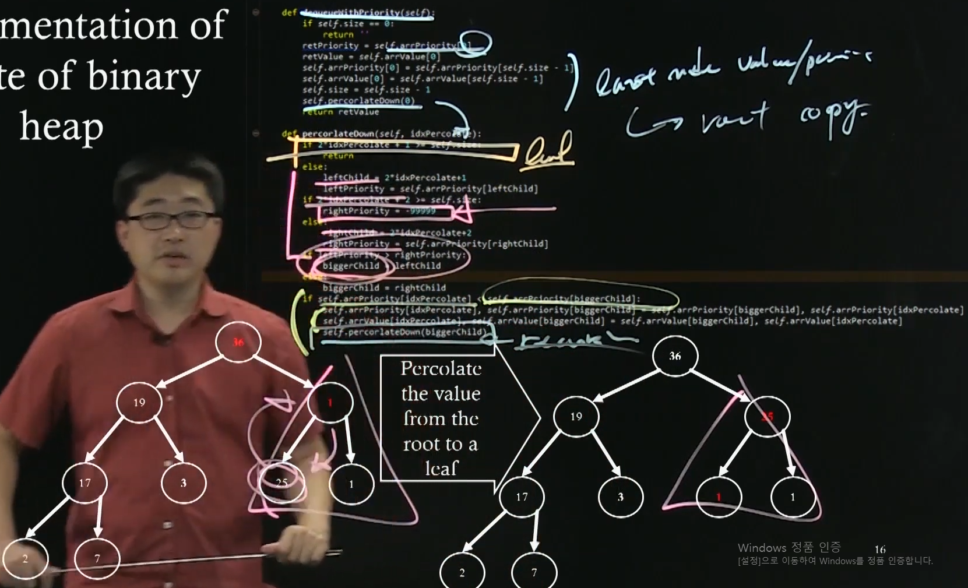
7. Delete Operation of Binary Heap
Delete operation of binary heap
1과 25를 비교
큰 값과 exchange
Root의 값을 없애고 index스 저장
Percorlate-down함
Last node value와 priority를 root로 copy
percorlate가 leap node에 도달하게 되면 escape
Left child와 priority, Right child와 priority 비교
RHS가 없을 경우 항상 LHS을 선택하게끔 아주 낮은값으로 지정
Bigger child를 찾아내서 그 값과 parent값 비교
Bigger child가 크면 exchange
마지막으로 recursion function call 한다.

Slide 16
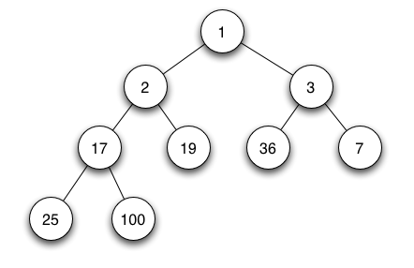
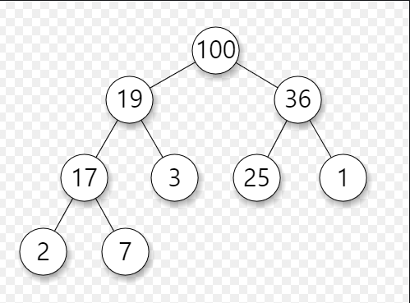
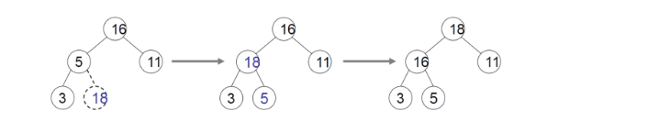
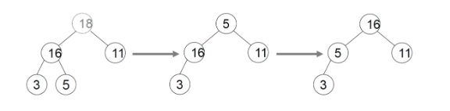
8. Complexity of Priority Queue and Heap Sort
Heap sort(보충)
Binary heap 이란? :
Root 값이 minimum이면 min heap
Root 값이 maximum이면 max heap
Binary heap 의 inser와 delete
Insert : 들어갈 값이 마지막 node에 들어가고 percorlate-Up을 통해서 insert
Delete : root의 값을 delete 하고 마지막에 있는 node의 값을 root에 위치시켜 percorlate-Down 을 통해서 delete
Heap sort는 list 의 값들을 차례대로 insert 하여 build한 다음 delete 과정으로 값을 하나씩 빼오면 자연스럽게 sort되는 것이다.
3-3장에서 자세히 다룬다.
Min heap
Max heap

Slide 17
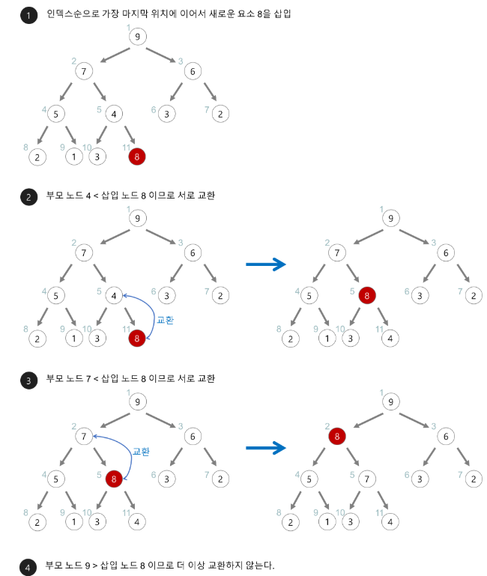
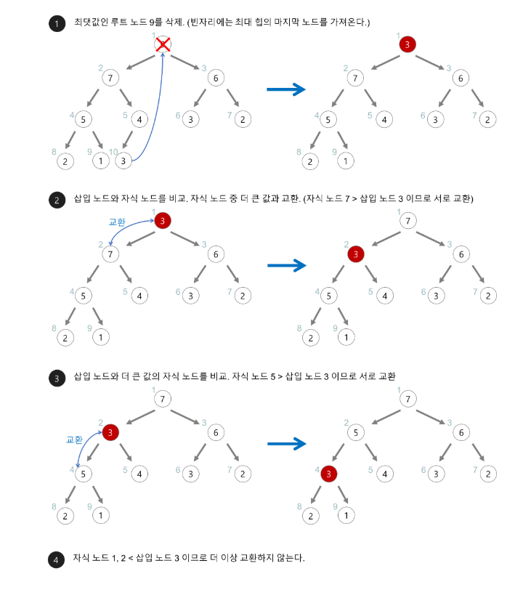
8. Complexity of Priority Queue and Heap Sort
Heap sort(보충)

Slide 18
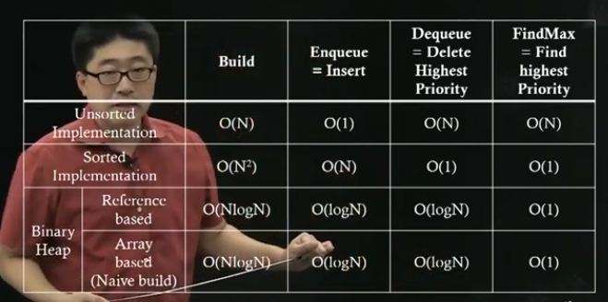
8. Complexity of Priority Queue and Heap Sort
Complexity of priority queue, again (보충)
Sorted implementation :
Queue에 insert 할때 priority로 sort를 하고 enqueue 하는것이다.
그래서 insert 할때 N개 만큼 다 봐야하기 때문에 O(N) 의 성능을 가진다.
반대로 dequeue 할때는 이미 sort되어서 Queue에 들어와 있어 앞에서부터 dequeue하면 되기 때문에 O(1)의 성능 을 가진다.
Unsorted implementation:
Queue 에 정렬되지 않은 수가 enqueue 되고 나서 sort를 한 다음에 dequeue 하는 것이다.
그래서 insert 할때 sort를 하지 않기 때문에 O(1)의 성능을 가진다.
반대로 dequeue할 때는 sort를 하기위해 전체를 봐야하기 때문에 O(N)의 성능을 가진다.
중요한건 O(N)보다 Binary Heap의 O(logN) 훨씬더 작은 값이기 때문에 전반적으로 binary heap을 이용한 queue 관리가 더 효율적

Slide 19
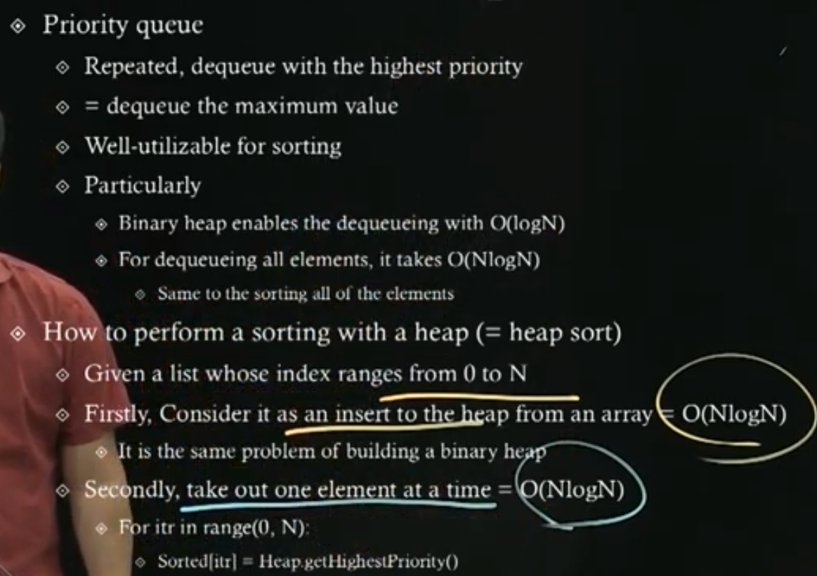
8. Complexity of Priority Queue and Heap Sort
Heap sort
Priority queue :
Priority가 높은것은 dequeue하는 것
다시 말해 queue에서 maximum value가 dequeue
이 과정이 sorting algorithm
이러한 sorting algorithm을 binary heap을 이용하여 구현
How :
0에서부터 n까지의 값의 리스트를 가지고 있는다.(sorting 해야할 list)
1. heap에 insert = binary heap을 build하는것과 같다.
2. 하나하나 element를 take한다.
따라서, list를 heap에 넣고 다시 나오는 과정에서 자연스럽게 sort가 된다.

